Slide 1
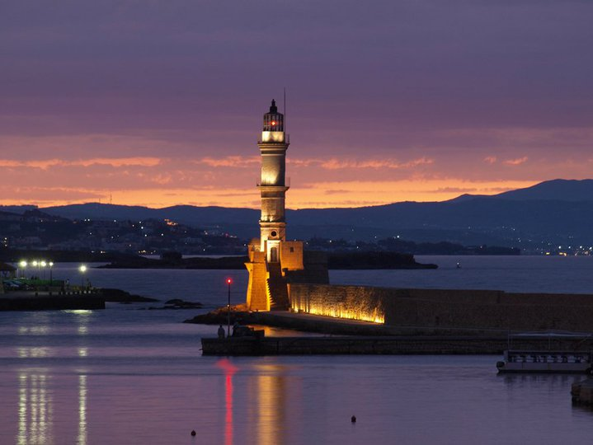
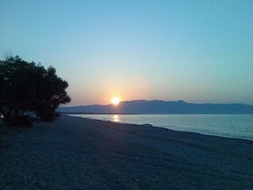
Καλώς ήρθατε!
Ελάτε να γνωρίσετε το νομό μας και το χωριό μας!

Slide 2
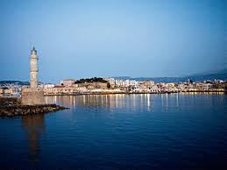
Χανιά
Τα Χανιά είναι ένας από τους δημοφιλέστερους τουριστικούς προορισμούς στην Ελλάδα, τόσο για τους Έλληνες όσο και για τους ξένους επισκέπτες.
Τα Χανιά είναι η πρωτεύουσα του Νομού Χανίων και βρίσκονται στη βορειοδυτική Κρήτη .

Slide 3
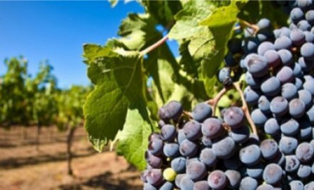
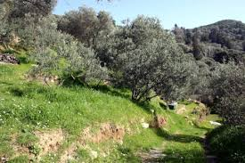
Κλίμα - Ασχολίες
Το κλίμα στην περιοχή είναι ήπιο μεσογειακό με φυσιολογικές θερμοκρασίες καθ' όλη τη διάρκεια του χρόνου.
Τα περισσότερα επαγγέλματα στηρίζονται στον τουρισμό και στη γεωργία και πιο συγκεκριμένα στην καλλιέργεια ελαιόδεντρων και κίτρου. Η παραγωγή κρασιού, αβοκάντο και τυροκομικών προϊόντων είναι επίσης διαδεδομένη . Τα τελευταία χρόνια γίνονται προσπάθειες για την παραγωγή βιολογικών προϊόντων.

Slide 4
Μάλεμε Και λίγα λόγια για το χωρίο μας που είναι ιστορικής σημασίας….
Το Μάλεμε είναι χωριό και αεροδρόμιο της βορειοδυτικής Κρήτης. Απέχει 16 χλμ από τα Χανιά.
Αποτέλεσε το σημείο προσγείωσης των Γερμανών αλεξιπτωτιστών που εισέβαλαν την Κρήτη το 1941, κατά την έναρξη της μάχης της Κρήτης, στο Β’ Παγκοσμίου Πολέμου. Οι αλεξιπτωτιστές κατέλαβαν το αεροδρόμιο, που βρισκόταν έξω από την πόλη, γεγονός που επέτρεψε την αερομεταφορά των απαραίτητων ενισχύσεων για την κατάληψη του νησιού.
Σήμερα, στην έξοχη τοποθεσία ανάμεσα στα ελαιόδεντρα της πλαγιάς του λόφου στο Μάλεμε βρίσκεται το γερμανικό νεκροταφείο , όπου αναπαύονται 4.465 γερμανοί στρατιώτες, στην πλειοψηφία τους είκοσι χρονών, που σκοτώθηκαν στο πεδίο της μάχης.

Slide 5
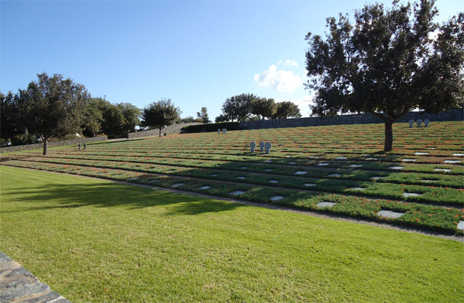
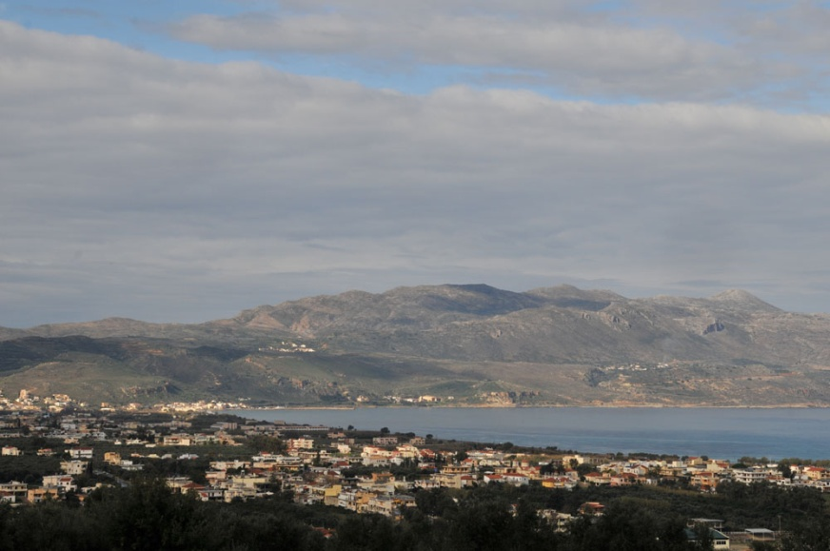
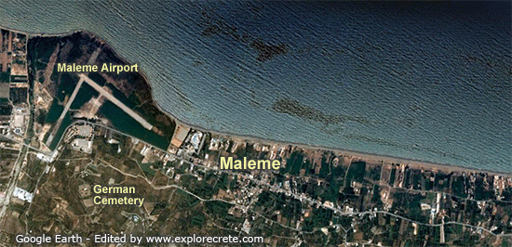
Μάλεμε

Slide 6
Και κλείνουμε… με μια κρητική μαντινάδα..
ΜΕ ΜΑΝΤΙΝΑΔΑ ΘΑ ΣΑΣ ΤΟ ΠΟΥΜΕ ΤΟ ΚΑΛΩΣΟΡΙΣΜΑ ΜΑΣ ΠΟΥ ΜΠΗΚΑΤΕ ΣΤΗΝ ΠΑΡΕΑ ΜΑΣ ΜΕΣΑ ΑΠΟ ΤΗ ΚΑΡΔΙΑ ΜΑΣ......

